Slide 1

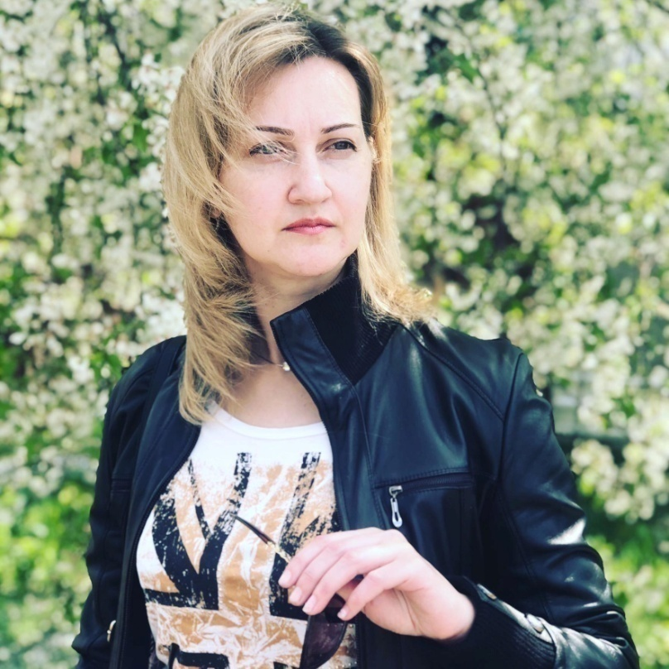
Прилуцький заклад дошкільної освіти (ясла – садок)
комбінованого типу №26
Прилуцької міської ради Чернігівської області
ПОРТФОЛІО
ЧАЛОЇ СВІТЛАНИ
ОЛЕКСІЇВНИ,
ВИХОВАТЕЛЯ
    «До кожної дитини ключ знайти,
    у праці результат хороший мати.
    Упевнено і творчо до мети йти,
    з любов’ю сердце дітям віддавати».
Моє педагогічне кредо:
Моє життєве кредо:
«Не бійся правди, хоч яка гірка.
  Не бійся смутків, хоч вони як ріки.
  Людині бійся душу ошукать,
  Бо в цьому схибиш, то уже навіки»!
Прилуки 2024р.

Slide 2
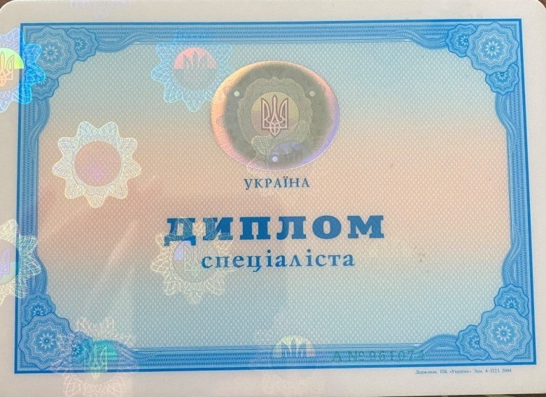
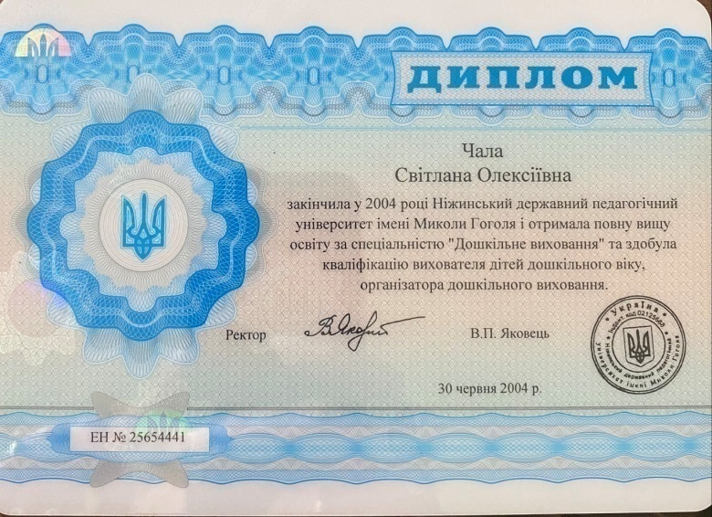
Будемо знайомі :
ОСВІТА
Закінчила у 2004 році Ніжинський державний педагогічний університет імені Миколи Гоголя і отримала повну вищу освіту за спеціальністю
“Дошкільне виховання” та здобула кваліфікацію вихователя дітей дошкільного віку,
організатора дошкільного виховання.
Педагогічний стаж: 23роки.
Педагогічний стаж роботи у ЗДО КТ №26: 22роки.
Кваліфікаційна категорія: спеціаліст I категорії.
Відомості про атестацію: присвоєно кваліфікаційну категорію “спеціаліст I категорії”, 2023р.

Slide 3
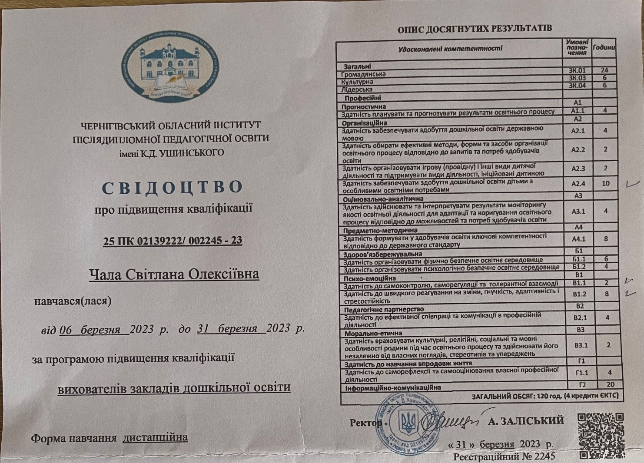
Підвищення кваліфікації:
Курси підвищення кваліфікації:
при Чернігівському обласному інституті післядипломної педагогічної освіти імені К.Д. Ушинського від 06 .03.- 31.03.2023р. .
Свідоцтво 25 ПК02139222/002245-23.

Slide 4
№з-п | Вид документа | Номер документа та дата видачі | Назва курсів або додаткової освіти | Кількість годин навчання | Місце навчання | Примітки
1. | Сертифікат | №DE742624 24.05.2024р. | "Організація діяльності дітей просто неба у літній період як психоемоційна підтримка" (вебінар) | 2 години | https://vseosvita.ua/user/id37689/blog?id_folder=3325#vr-tag | Самоо- світа
 | Сертефікат | ПК02139222/005379-23 02.11.2023р. | «Сучасні платформи для створення інтерактивних ігор для дошкільників» (Вебінар) | 4 години | https://vseosvita.ua/blogs/sertyfikat-97386.html

Slide 5



Мої нагороди:
Опоблікувала матеріал в електронній збірці “CULTURE, EDUCATION, LITERATURE”
Mezinarodni inovacni centrum“Perspektiva plus
Міжнародний конкурс творчих робіт та навчально методичних розробок вихователів
" Професійний успіх» Номінація: «Найкраща презентація»
Всеукраїнськии конкурс “ВСЕзнайлики”
.

Slide 6
Моє педагогічне есе:
Педагог - це і мистецтво і праця.
Саме вчитель, викладач, вихователь
закладає і створює основу творчої
людської діяльності.
Кожній людині хоча 6 один раз у житті необхідно було дати відповідь на запитання: «Ким ви хотіли бути в дитинстві?». І дійсно, у дитини ще в дитинстві зʼявляються нахили до певної професійної діяльності. Якщо я сама зараз задам собі це запитання, то з впевненістю скажу, що професія вихователя мені подобалася.
Адже, педагог, вихователь - довірена особа суспільства, якій воно ввіряє найдорожче і найцінніше - дітей, свою надію, своє майбутнє. Тисячі професій народжуються і вмирають. Та серед вічних професій педагог посідає особливе місце: вона початок усіх професій. Змінюються умови й засоби виховання, та незмінним залишається головне призначення педагога -навчити людину бути людиною. Я працюю педагогом, а саме, вихователем в
дошкільному навчальному закладі. Вихователь - одна з найбільш важливих і значимих професій в нашому сучасному суспільстві. її можна порівняти з роботою хірурга, судді, дослідника і науковця. Можна порівнювати
нескінченно
Працюючи педагогом, розумієш, що всі діти індивідуальні, і ти, як педагог, повинен знайти ключик до кожної дитини. І не тільки до нього, а й до його батьків. А обдурити їх, цих «маленьких чоловічків», неможливо.
Вони завжди і все побачать. Вони відразу зрозуміють, як ти до них ставишся: з любовʼю або без. І відповідять тобі тим же. Я ставлюся до своїх вихованців, як до дорослих. Я поважаю їх думку. Завжди цікавлюся ними. Ніколи не говорю про те, що вони зобовʼязані щось зробити. Дитина, як і будь-яка доросла людина, нікому і нічим не зобовʼязаний. Треба просто поважати їх, як особистість. І виховувати у них повагу до себе і до інших, почуття співпереживання ближнього, природі, будь-якій живій істоті. Любов до дітей, до професії не зникає, а кожного дня стає ще мудрішою і глибшою.
Найти своє покликання, ствердитися в ньому - це щастя педагога.

Slide 7
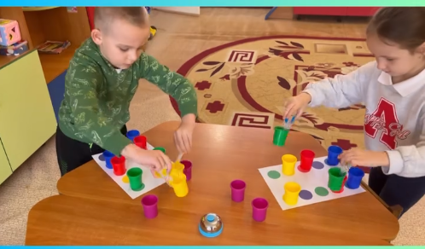
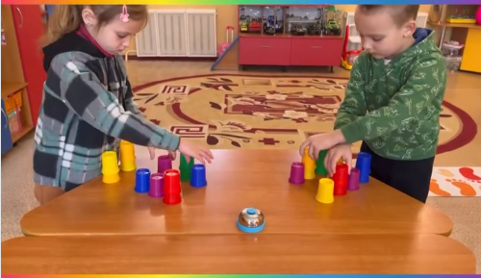
НАПРЯМ педагогічної діяльності:
    «Динамічні форми роботи з розвитку мовлення дошкільника»
    (Початок роботи 2023р.)
Основні завдання:
Розвиток дрібної моторики.
Синхронізація роботи обох півкуль головного мозку.
Покращення розумової діяльності.
Поліпшення уваги, пам’яті, швидке відтворення інформації
Розвиток здібностей до виконання симетричних та асиметричних рухів.
Розвиток мовлення .
- Зняття стресу, напруження.
Неироігри з стаканчиками
.
Неироігри з стаканчиками

Slide 8
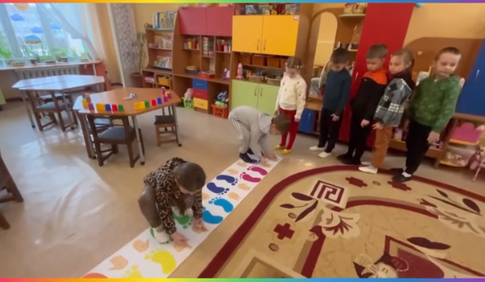
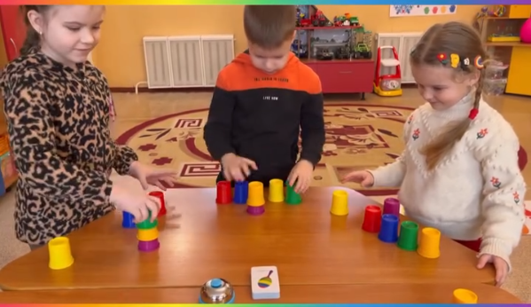
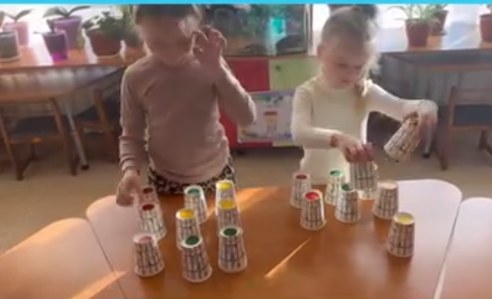
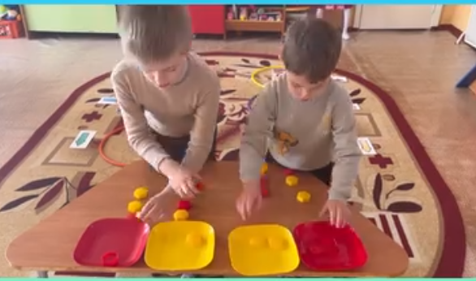
Ігрова діяльність з використанням неироігор
Пізнавальна діяльність з використанням неироігор
.

Slide 9
3.МЕТОДИЧНА ДІЯЛЬНІСТЬ:
УЧАСТЬ У РОБОТІ МЕТОДИЧНОЇ СЛУЖБИ ДОШКІЛЬНОГО НАВЧАЛЬНОГО ЗАКЛАДУ:
2023-2025 р.
Педагогічна рада "Системнии підхід до закладання основ фізкультурної освіти дошкільників« (з досвіду роботи) | Травень 2023р.
Член ініціативної групи самооцінювання педагогічного працівника за професійним стандартом “Вихователь закладу дошкільної освіти” | Квітень – травень 2023р.
.
Народознавче дійство: " Зелені свята влітку" | Червень 2023р.
Інформацій кейс: "Динамічні форми роботи з розвитку мовлення (нейроігри)" інформація - презентація (з досвіду роботи) Патріотичний флешмоб: “З Днем народження Україно!” | Грудень 2023р Серпень 2024р.
Творча година педагога. «Нейровправи як засіб активізації пізнавальних процесів дитини, формування уміння підтримки ментального здоров'я» Член робочої групи ВСЗЯО напрям “Освітнє середовище закладу дошкільної освіти” | Квітень 2025р. Протягом 2024 – 2025р.
.

Slide 10
4.ГРОМАДСЬКА ДІЯЛЬНІСТЬ:
2023-2025 р.
Участь у Всеукраїнському конкурсі “ВСЕзнайлики” на сайті Всеосвіта https://vseosvita.ua/blogs/podiaka-96876.html | Листопад 2023р.
Міжнародний конкурс творчих робіт та навчально методичних розробок вихователів " Професійний успіх» Номінація: найкраща презентація (1 місце) https://vseosvita.ua/blogs/dyplom-100936.html | Лютий 2024р.
.
Опоблікувала матеріал в електронній збірці “CULTURE, EDUCATION, LITERATURE” Mezinarodni inovacni centrum“Perspektiva plus https://vseosvita.ua/blogs/svidotstvo-pro-publikatsiiu-100938.html | Лютий 2024р.
Секретар атестаційної комісії | З 2023р.
 | .
.

Slide 11
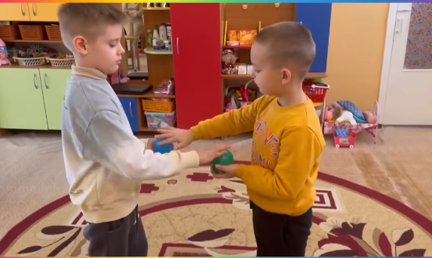
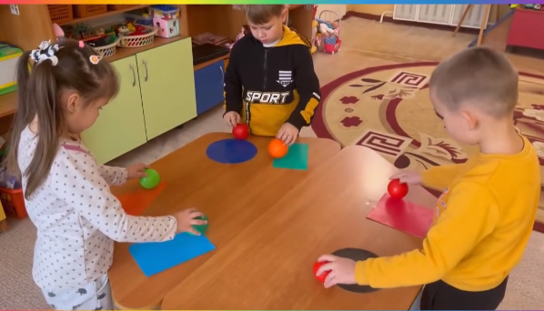
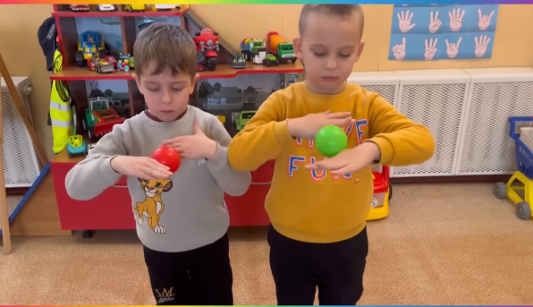
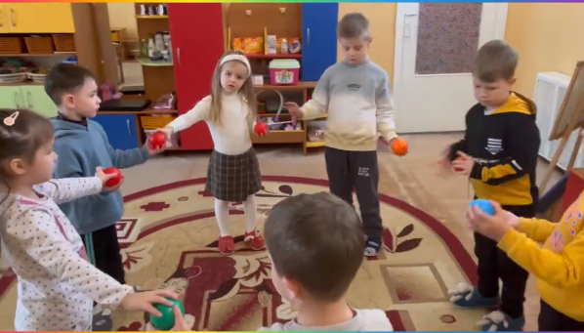
Фотоколлаж:
Нейроігри з використанням кульок :
-
.

Slide 12
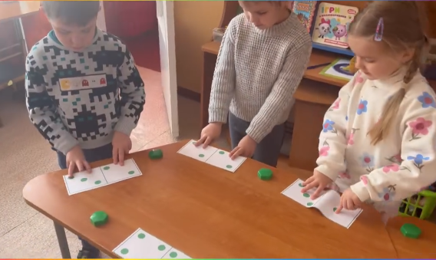
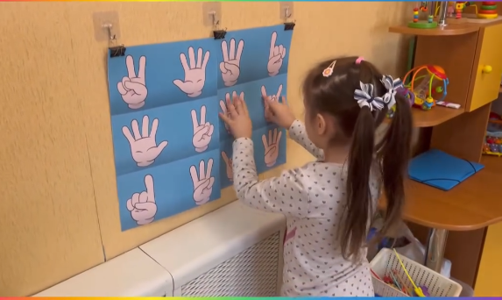
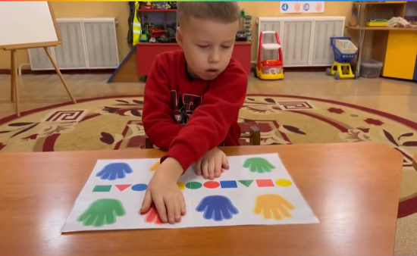
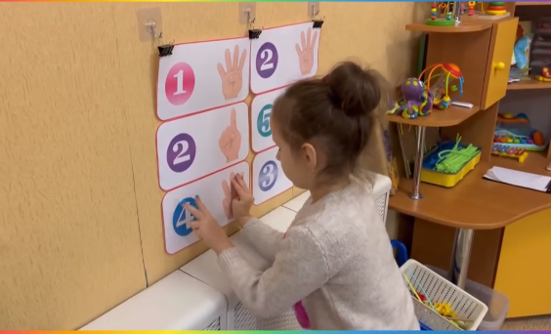
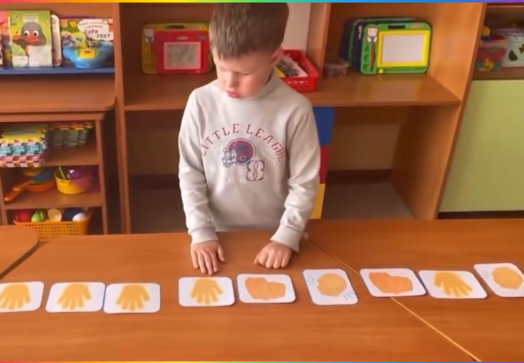
Нейроігри з використанням банерів та карток:
-
.

Slide 13
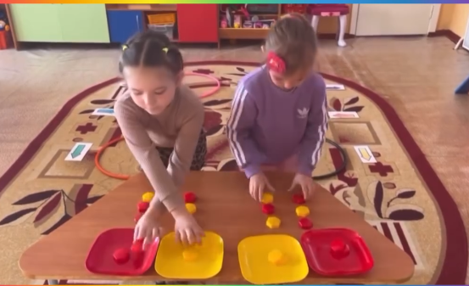
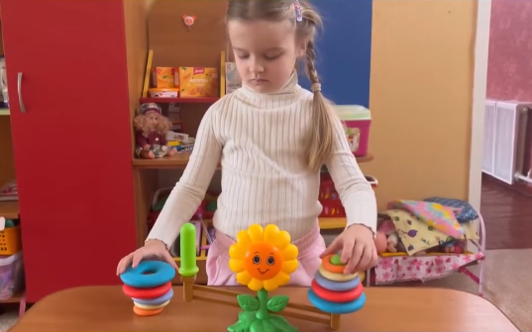
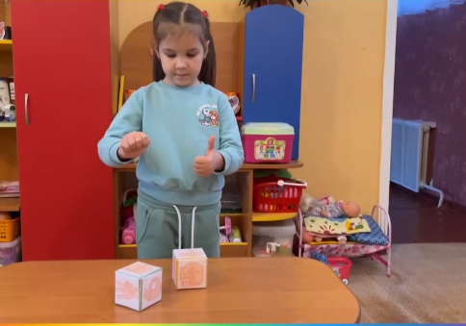
Нейроігри з використанням іграшок:
-
.

Slide 14
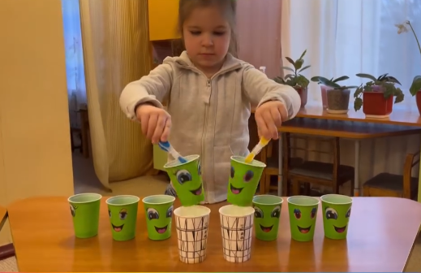
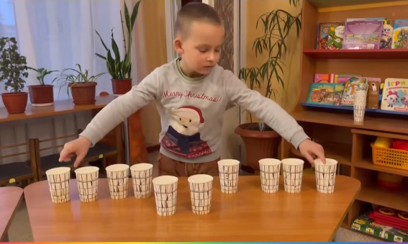
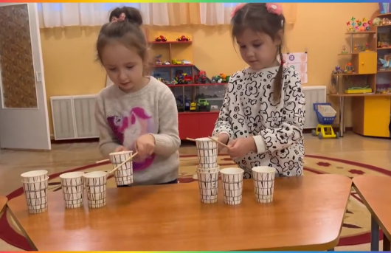
Нейроігри з використанням стаканчиків:
-
.

Slide 15
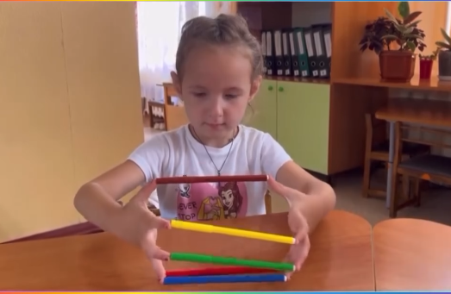
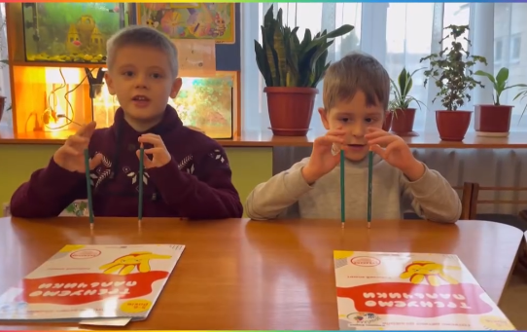
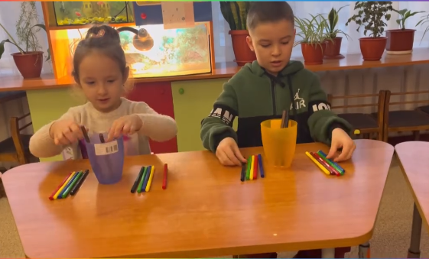
Нейроігри з використанням олівців та фломастерів
-
.

Slide 16
НОРМАТИВНІ ДОКУМЕНТИ:
Базовий компонент дошкільної освіти (наказ МОН від 12.01.2021 № 33)
https://mon.gov.ua/storage/app/media/rizne/2021/12.01/Pro_novu_redaktsiyu%20Bazovoho%20komponenta%20doshkilnoyi%20osvity.pdf
Щодо методичних рекомендацій до оновленого Базового компонента дошкільної освіти (лист МОН від 16.03.2021 № 1/9-148)
https://mon.gov.ua/ua/npa/shodo-metodichnih-rekomendacij-do-onovlenogo-bazovogo-komponenta-doshkilnoyi-osviti
«Про забезпечення психологічного супроводу учасників освітнього процесу в умовах воєнного стану вУкраїні» лист МОН N 1/3737-22 від 29.03. 2022
Положення про атестацію педагогічних працівників https://zakon.rada.gov.ua/laws/show/z1649-22#n22
Санітарний регламент для дошкільних навчальних закладів https://zakon.rada.gov.ua/laws/show/z0563-16#Text
Професійний стандарт вихователя ЗДО https://mon.gov.ua/npa/pro-zatverdzhennya-profesijnogo-standartu-vihovatel-zakladu-doshkilnoyi-osviti
Закон України Про дошкільну освіту від 06.06.2024р. https://zakon.rada.gov.ua/laws/show/3788-20#Text
.

Slide 17
Система заходів з метою презентації
практичної діяльності:
Мій YouTube - канал:
https://www.youtube.com/channel/UCG2gSQwQSSuL9JqPGwzY3iQ
Особистий блог:
        https://vseosvita.ua/user/id37689/blog?id_folder=3331
Група ДНЗ КТ №26 :
    https://www.facebook.com/groups/469566153599151/user/100021264875634
Індивідуальна освітня траєкторія професійного розвитку педагога:
https://vseosvita.ua/blogs/indyvidualna-osvitnya-traiektoriya-profesiinoho-rozvytku-v-mizhatestatsiinyi-period-2023-2025-r-103649.html
Підсумкова самооцінка власної професійної діяльності педагогічного працівника за професійним стандартом
«Вихователь закладу дошкільної освіти»:
https://vseosvita.ua/blogs/pidsumkova-samootsinka-vlasnoi-profesiinoi-diialnosti-pedahohichnoho-pratsivnyka-za-profesiinym-standartom-vykhovatel-zakladu-doshkilnoi-osvity-103713.html
.

